Slide 1



Näkyykö SAKU ry oppilaitosten arjessa
- entä viestinnässä?
Saija Sippola
4.2.2015
www.sakury.net

Slide 2

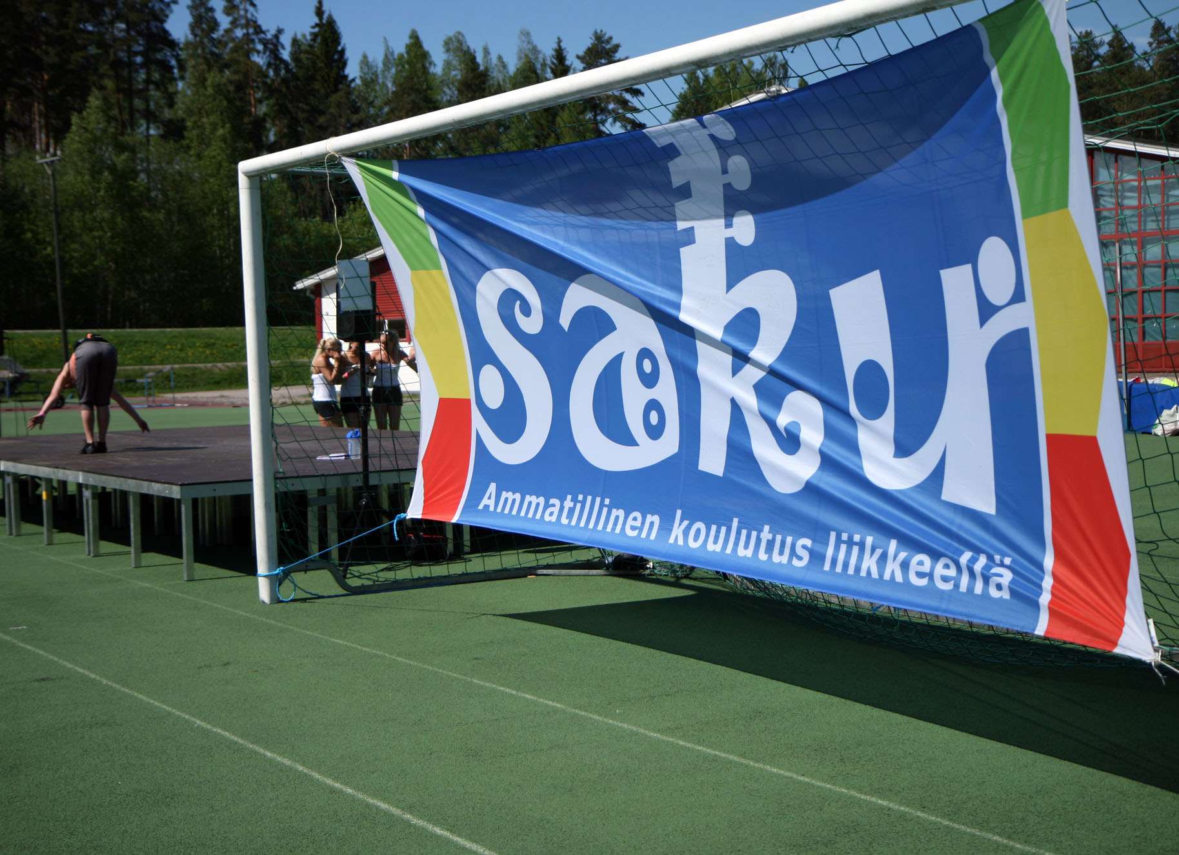
Järjestö lyhyesti
ammatillisen koulutuksen oma liikunta- ja kulttuurijärjestö sekä hyvinvoinnin edistämisen yhteistyöorganisaatio
jäsenenä 67 ammatillisen
koulutuksen järjestäjää
toiminnan piirissä
  opiskelijoita noin 128 000
  henkilöstöä noin 20 000
kattaa noin 90 %
ammatillisen koulutuksen kentästä

Slide 3

OPISKELIJALLE

Slide 4


SAKUstars kokoaa kulttuuriosaajat
ammattiin opiskelevien kolmipäiväiset
kulttuurikilpailut
suurin vuosittainen tapahtuma,
osallistujia paikan päällä noin tuhat
ennakkotöitä ja livelajeja noin 40
sarjassa: laulua, soittoa, tanssia,
kuvataiteita, luovaa ilmaisua, shakkia…
monissa oppilaitoksissa järjestetään myös paikallisia tapahtumia

Slide 5
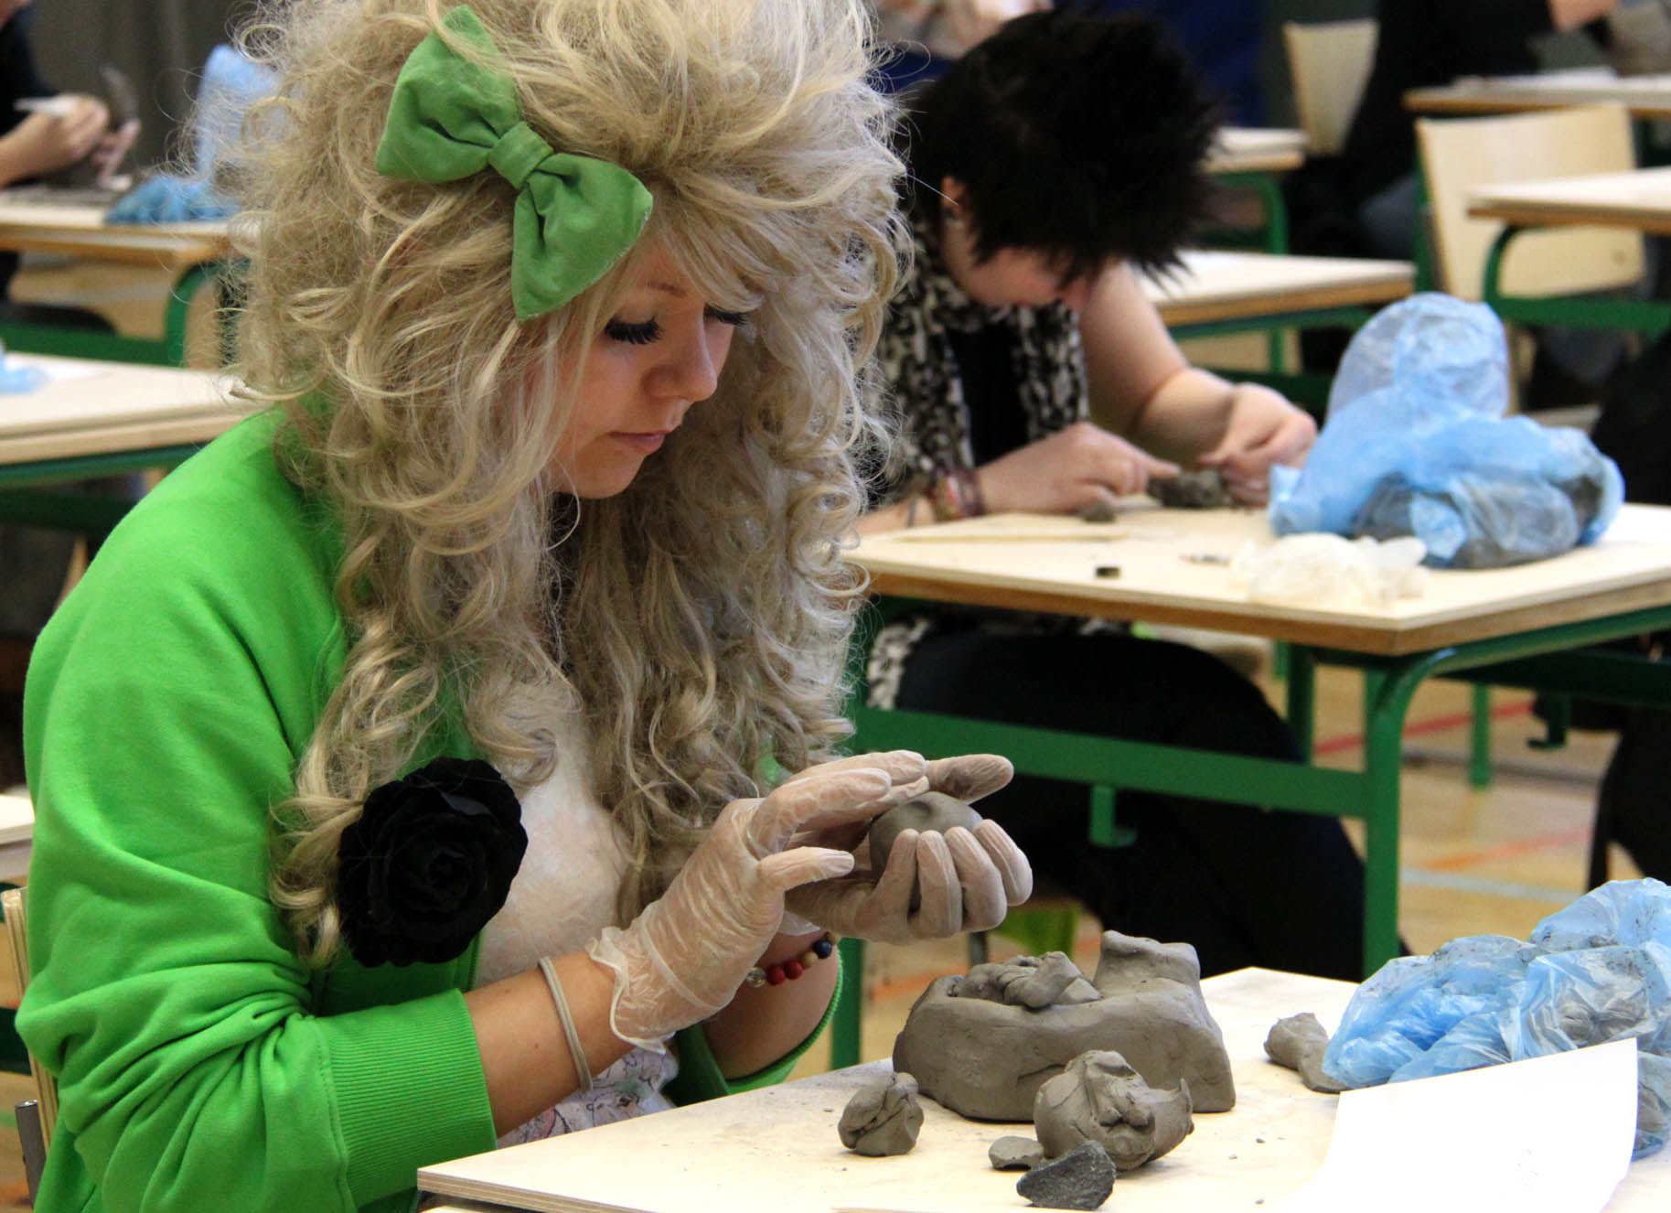
"
Täällä yleisö on ihan mahtavaa, kannustavaa ja positiivista. Yleisö lähtee mukaan, katsomossa ei olla perinteisen suomalaisesti.”
Susanna ja Saku Tonteri,
Koulutuskeskus Salpaus

Slide 6

Ammattiin opiskelevien urheilu ja liikunta
valtakunnalliset mestaruuskilpailut,
sarjat ja liikuntatapahtumat vuosittain
noin 20 lajissa
lajeina esim. golf, yleisurheilu,
jalkapallo, lentopallo, karting,
salibandy, koripallo, futsal, hiihto,
sulkapallo, kaukalopallo ja sähly
kisoja hyvällä sykkeellä ja
sopivalla kilpailumielellä

Slide 7
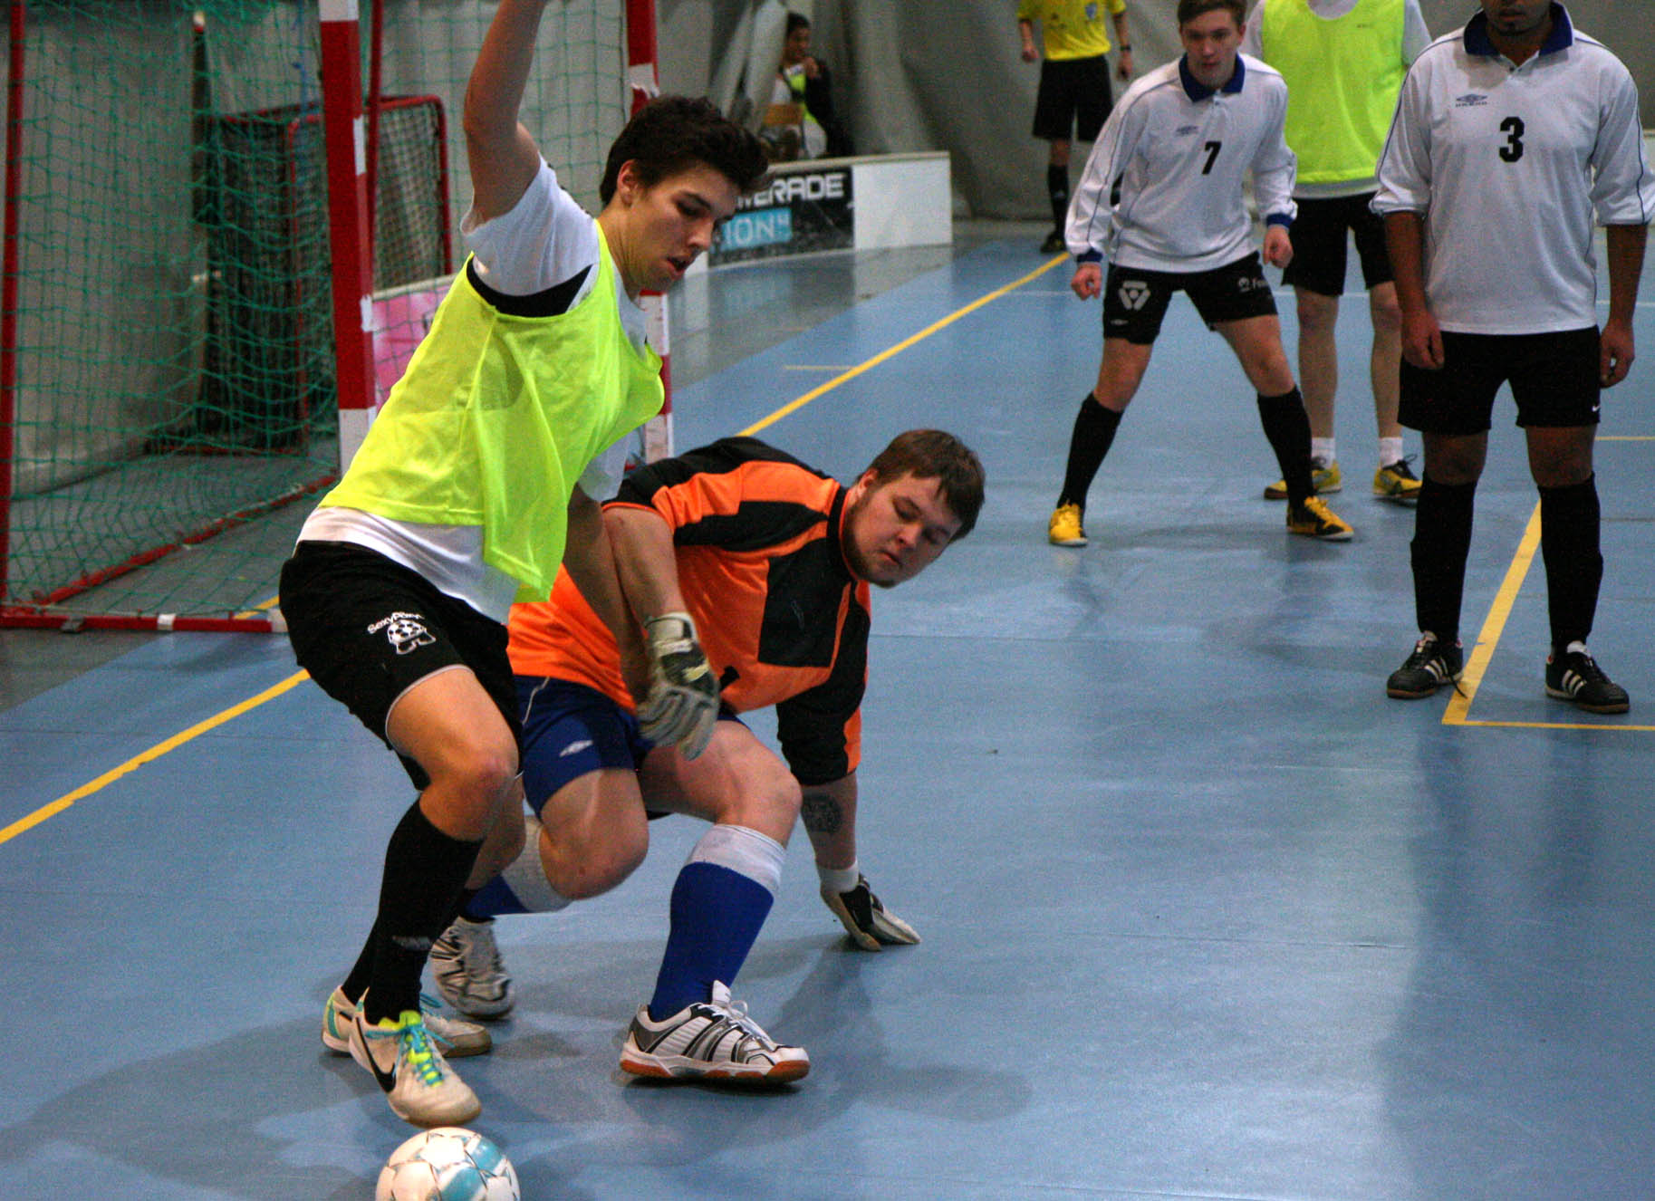
"
Tosi hyvä ilmapiiri on ollut, vaikka toiset joukkueet ovat olleetkin vahvempia kuin toiset. Vihreätä korttia on tullut sellaisille reiluille ja iloisille pelaajille. Turnauksessa tutustuu uusiin ihmisiin ja yhteenkuuluvuus on tärkeää.
Abdi Cisma,
Jämsän ammattiopisto
Tansanialaisen jalkapallon turnauksessa

Slide 8
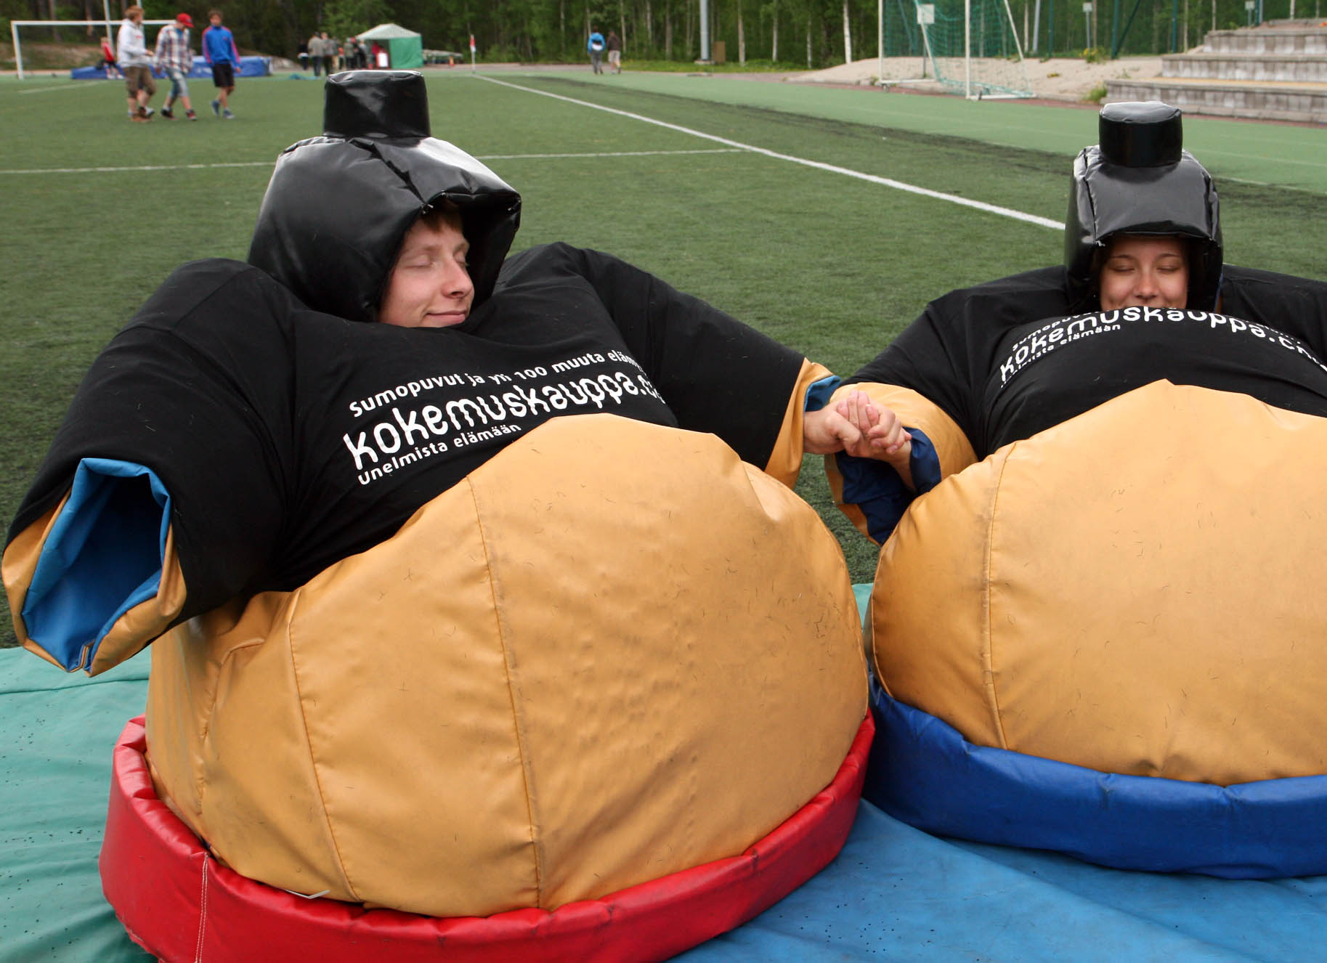

Matalan kynnyksen tapahtumat
Ammattiosaajan liikuntavuosi tuo
liikettä koko lukuvuoteen
lukuvuoden 14–15 lajeina Koistisen voimacross, SAKU-keilailu, AMISrata sekä katusähly
lajit toteutetaan omalla paikkakunnalla,
esim. liikuntatunnilla, asuntolassa tai
harrastustoiminnassa (vaikka tutoreiden
vetämänä)
valmiit ja helpot ohjeet
liikuntavuosi huipentuu SAKUsports- harrasteliikuntatapahtumaan keväällä

Slide 9
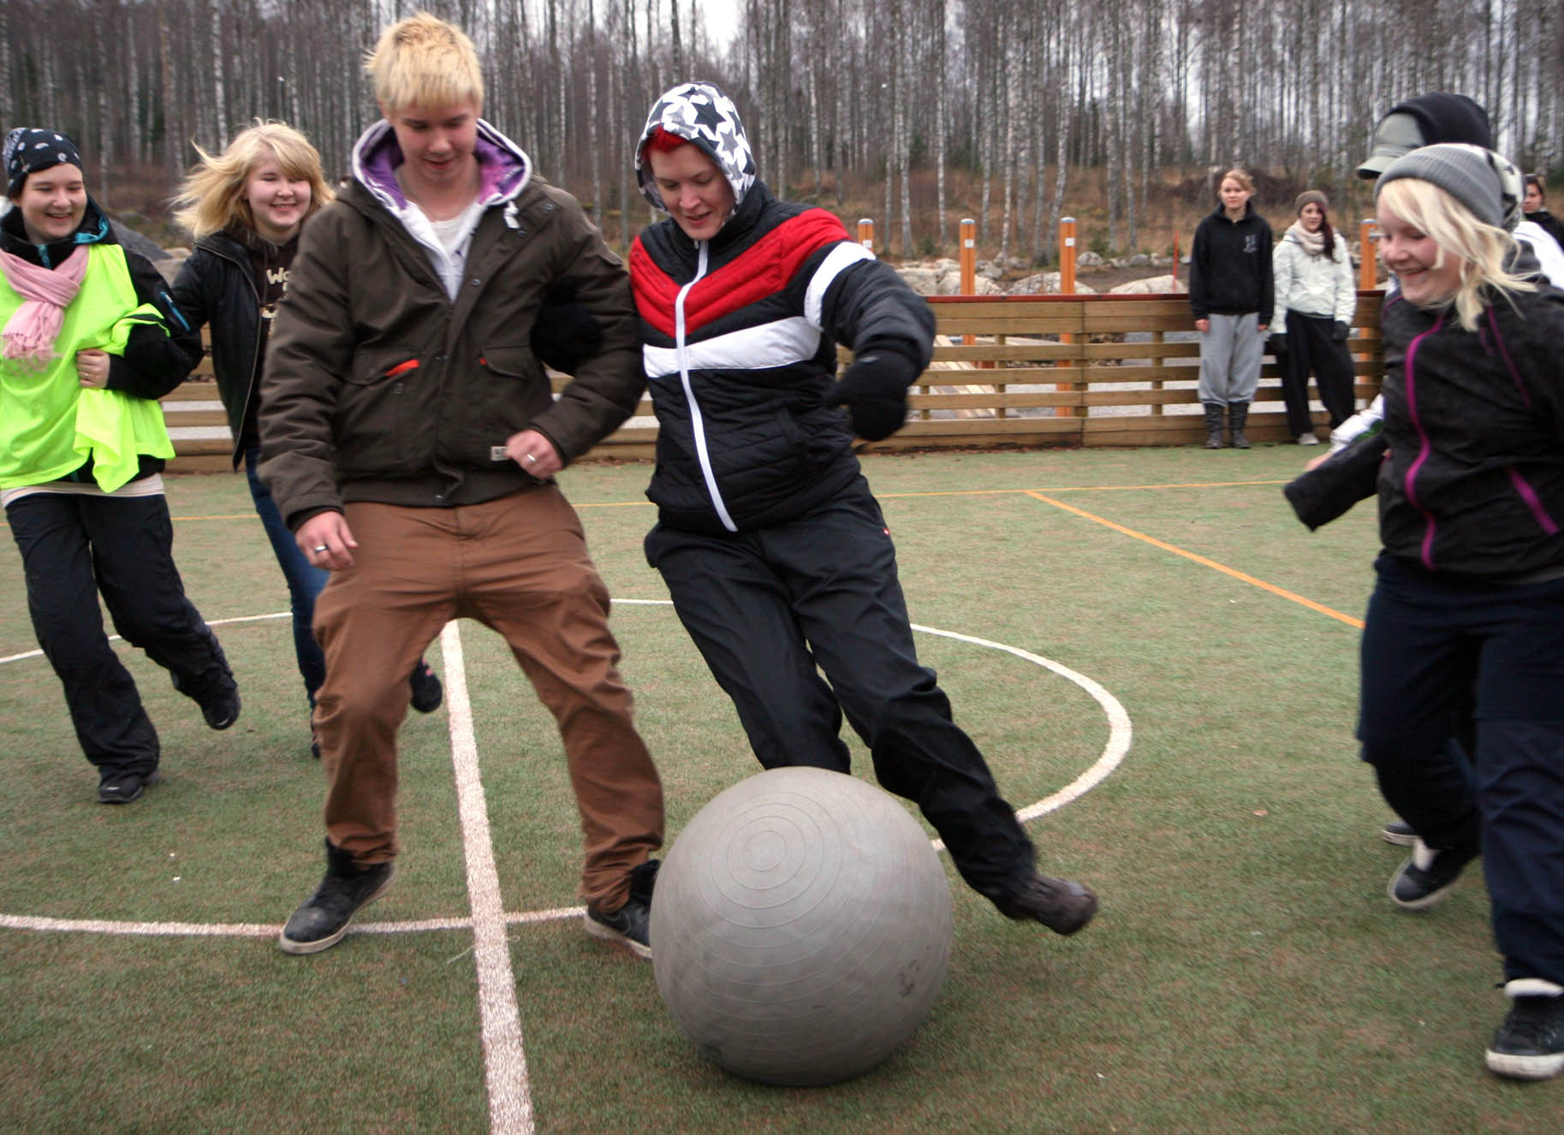
"
Osallistun kaikkeen, mitä järjestetään, vaikka sitten läpällä. Tulee voittoa tai ei, se ei tee mitään. Osallistuminen on se, mikä merkitsee.
Henrik Laakkonen,
Bovallius-ammattiopisto

Slide 10
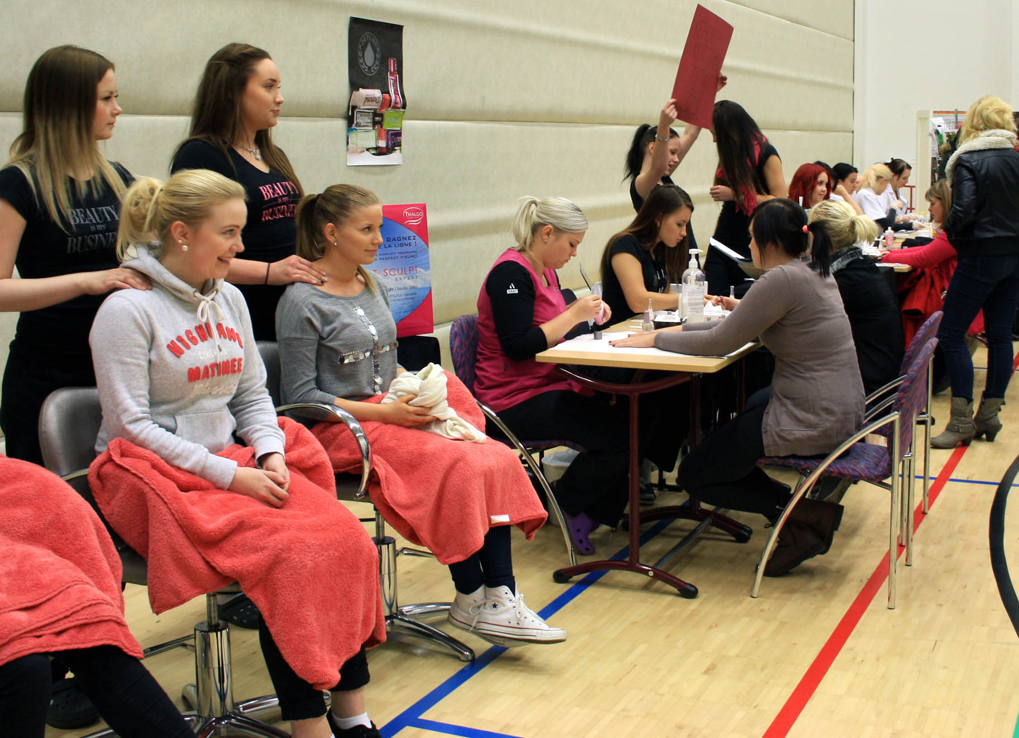

Hyvinvointivirtaa oppilaitoksissa viikolla 40
valtakunnallinen teemaviikko
teemoina terveys, turvallisuus ja viihtyvyys
opiskelijoita kiinnostavat
ja toiminnalliset toteutukset
esim. messut, toiminta- ja työkyvyn
testipisteet, häkämittaus, pyörähdys-
auto, harrastustoiminnan esittelyt,
julkkisvierailut
tarjolla valmiita kokonaisuuksia
SAKU ry:ltä ja yhteistyökumppaneilta
teemapäiviin tilattaviksi
vuonna 2014 mukana 74 oppilaitosta,
opiskelijoita kohdattiin noin 28 000

Slide 11
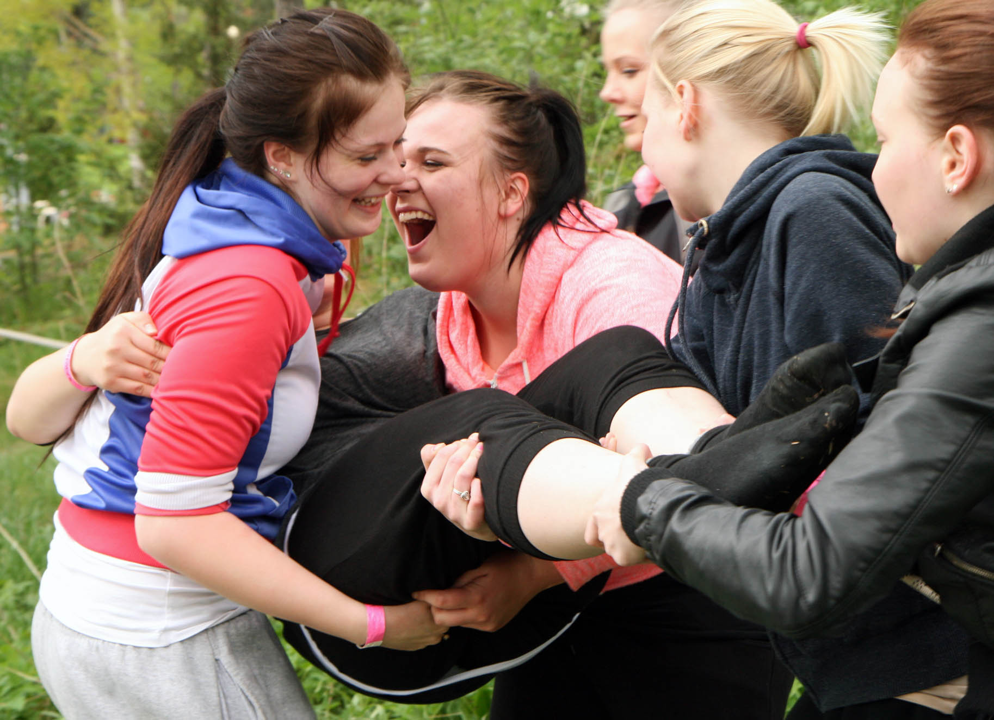
"
Teemapäivän järjestelyt onnistuivat äärettömän hyvin. Meillä oli sekä innokkaita järjestäjiä että innokkaita osallistujia, jotka kaikki vaikuttivat viihtyvän tapahtumassa. Tapahtuman odotukset ylittyivät päivän aikana.
Katariina Autio,
Valkeakosken ammatti- ja aikuisopisto

Slide 12
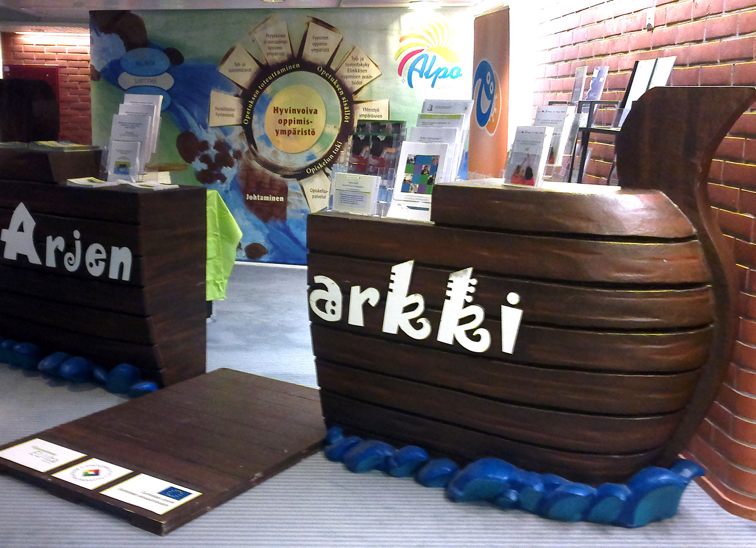

Ammattiosaajan työkykypassi
työkykypassin tärkein tavoite:
motivoida ja ohjata opiskelija
omaehtoiseen ja säännölliseen toiminta- ja työkyvyn edistämiseen jo opintojen aikana
SAKU ry koordinoi passin levittämistä ja
antaa tukea koulutuksen järjestäjille ja
passiohjaajille

Slide 13
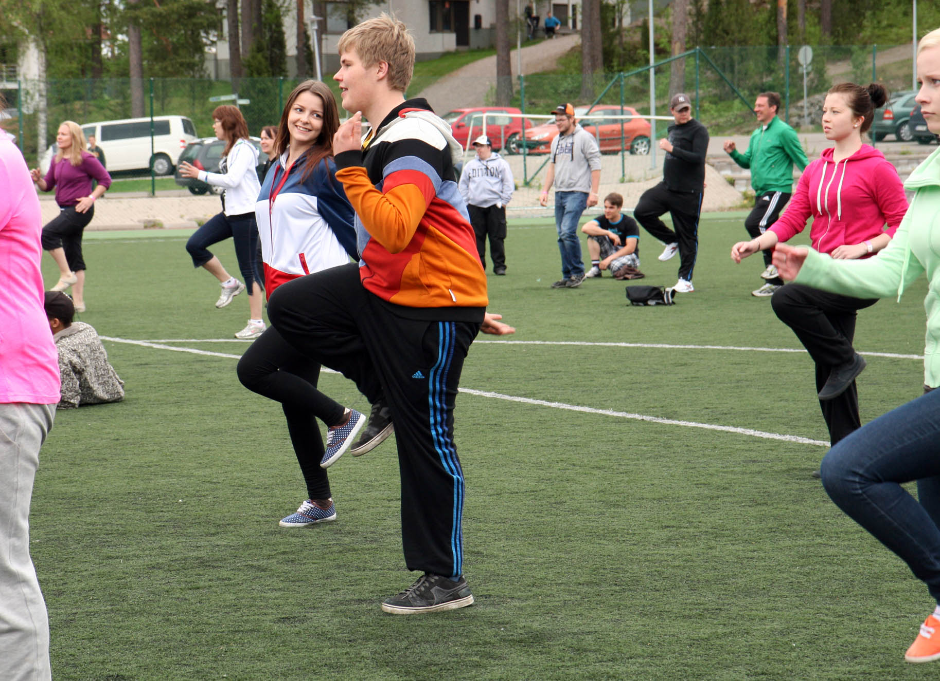
Harrastetutorit kouluarjen aktivaattoreina
harrastustoiminnan tutoreille
kaksiosainen koulutus
koulutus räätälöitävissä koulutuksen
järjestäjän tai oppilaitoksen tarpeisiin
sisältöinä tutorina toimiminen,
tapahtuman järjestäminen ja ryhmän
ohjaaminen
SAKU ry:n paikallisen toiminnan
toteuttajia, esim. tansanialaisen
jalkapallon karsintaturnaus, Ammatti-
osaajan liikuntavuoden lajit, jne.

Slide 14
HENKILÖSTÖLLE

Slide 15
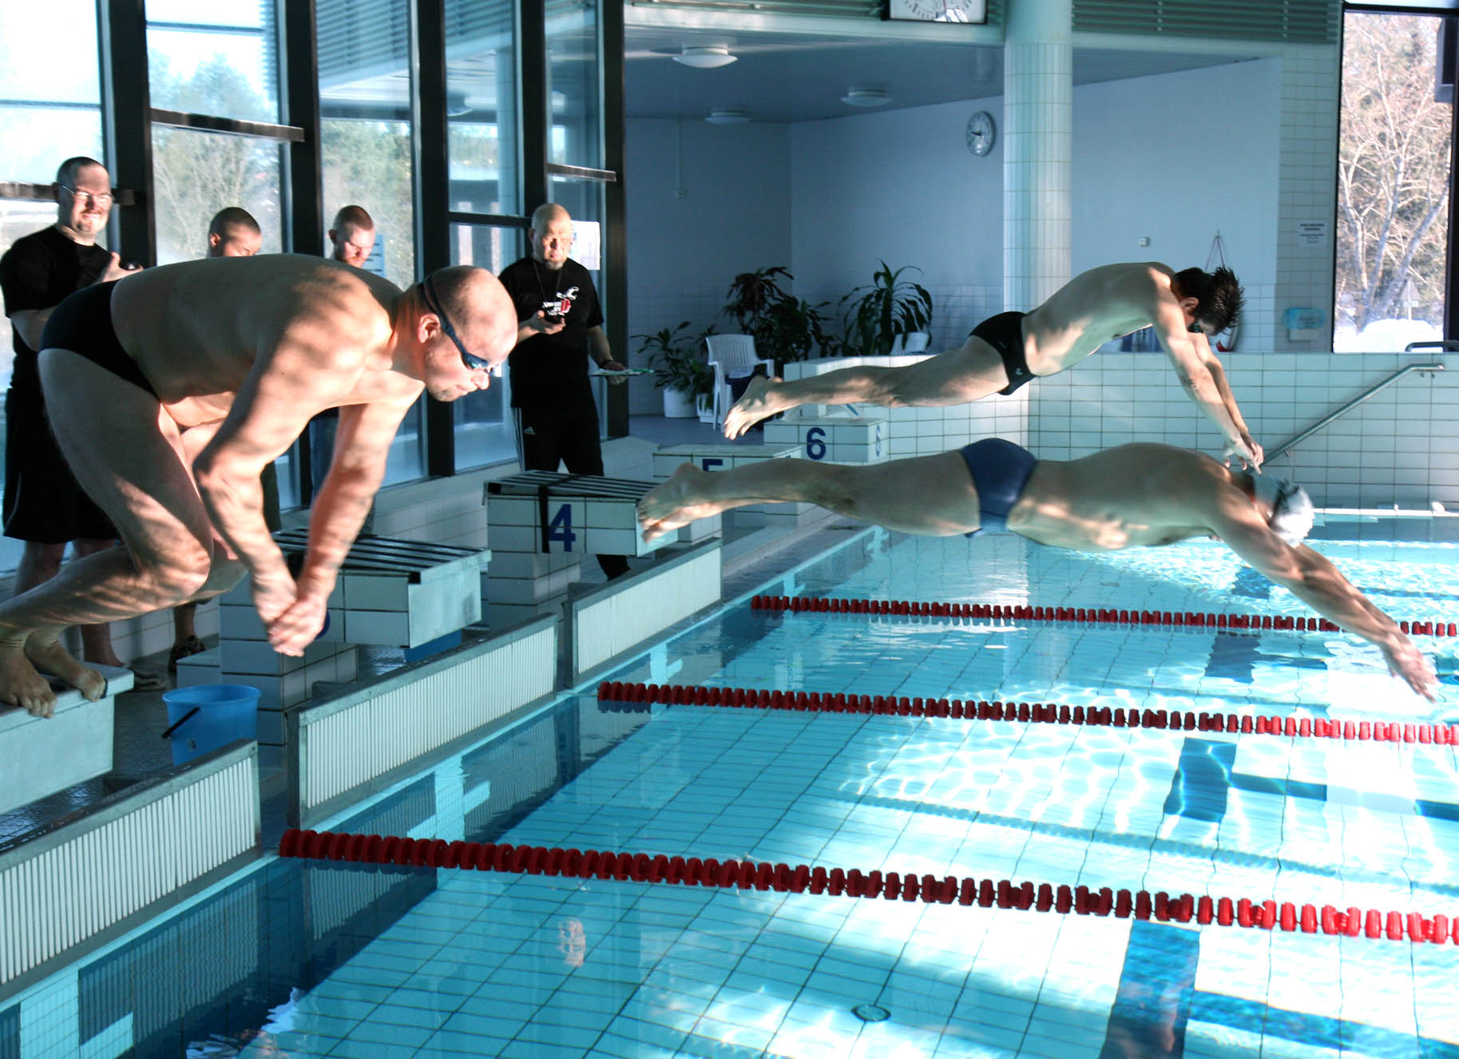
Liikuntaa ja kisoja
voittoja, osallistumisia, kohtaamisia
ja liikunnan iloa noin 20 lajissa
lajeina esim. golf, yleisurheilu, beach
volley, suunnistus, keilailu, hiihto, sähly,
lentopallo, puolimaraton, petankki, uinti
uusille, entisille ja nykyisille mestareille
liikunnallista yhdessäoloa ja
kollegakohtaamisia

Slide 16
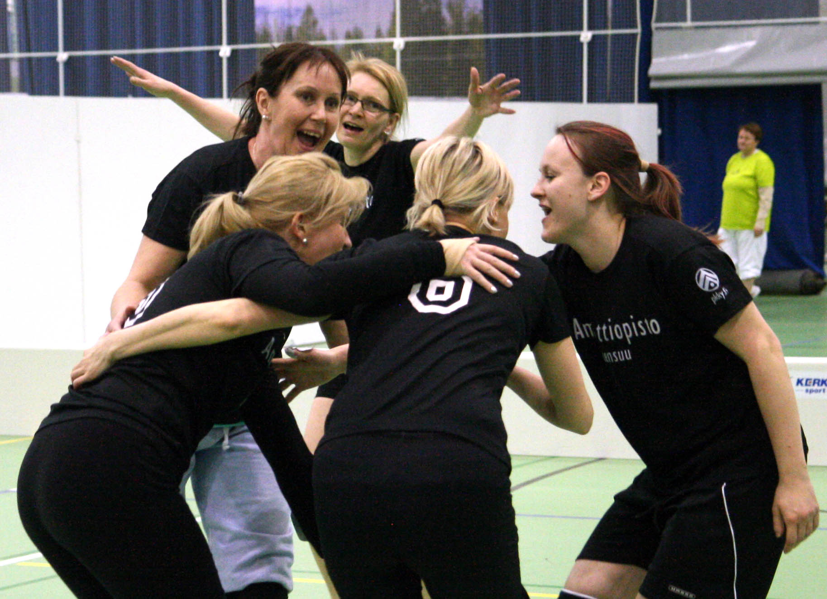
"
Tapahtumat ovat hauskoja irtiottoja arjesta, ja niissä tutustuu paitsi omaan henkilöstöön, myös muihin koulutus-yhtymiin. Kisat tarjoavat riemukkaita hetkiä kaikille riippumatta siitä, millainen liikkuja kukin on.”
Titta Uunila,
Keski-Pohjanmaan koulutusyhtymä

Slide 17
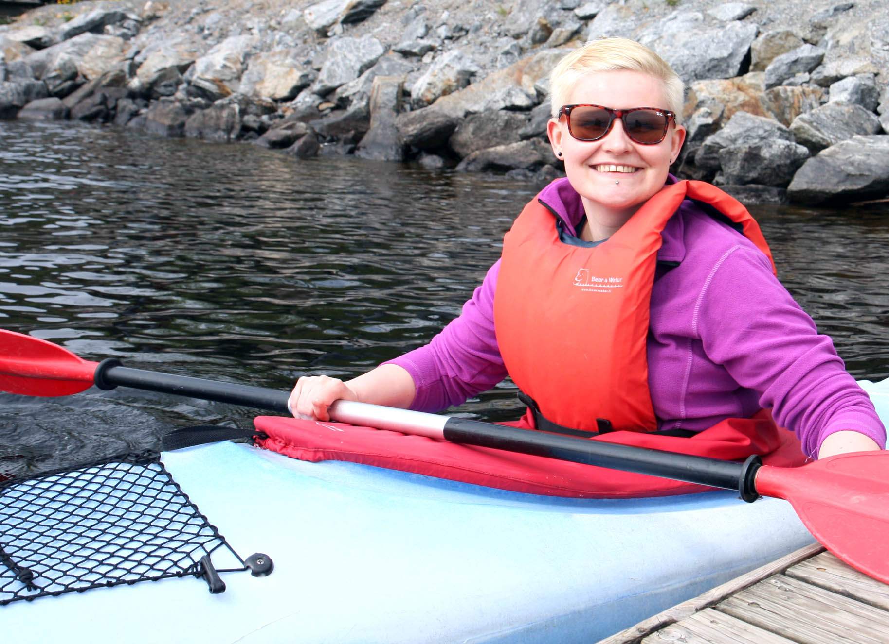

Liikuntakampanjat
Liikkeelle.net kokoaa minuutit tai askeleet
herättelyä ja kannustusta
omaan liikkumiseen
tavoitteena terveysliikunnan suosituksen
mukainen liikuntamäärä viikossa
toteutetaan tiimeinä: liikettä,
yhteisöllisyyttä ja positiivista porinaa
yhdessä tekemisestä!
noin 2 000 osallistujaa vuosittain

Slide 18
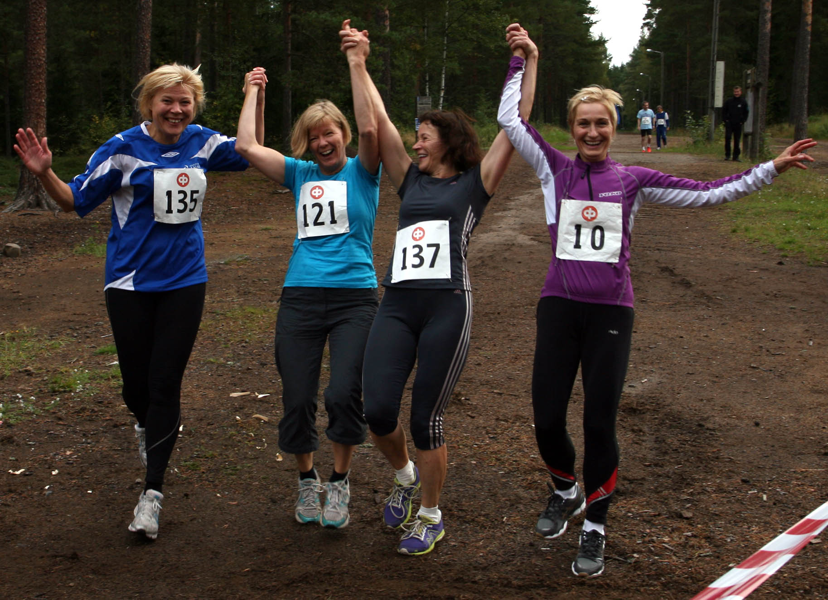
"
Positiivinen asenne ja tiimihenki ovat aina kampanjan aikana korkealla.
Oli kiva todeta: Hymy itselle joka viikolta. Hyvä minä!
lainaukset palautteista
Sijoitukseemme olemme tällä kertaa tyytyväisiä, mutta olemme alkaneet kasata jo ensi vuoden tiimiä motolla: Tavoitteena ei ole voitto, vaan murskavoitto! Tervetuloa tiimiimme.”
Taina Kaasalainen,
Hyrian Hännät -tiimi

Slide 19
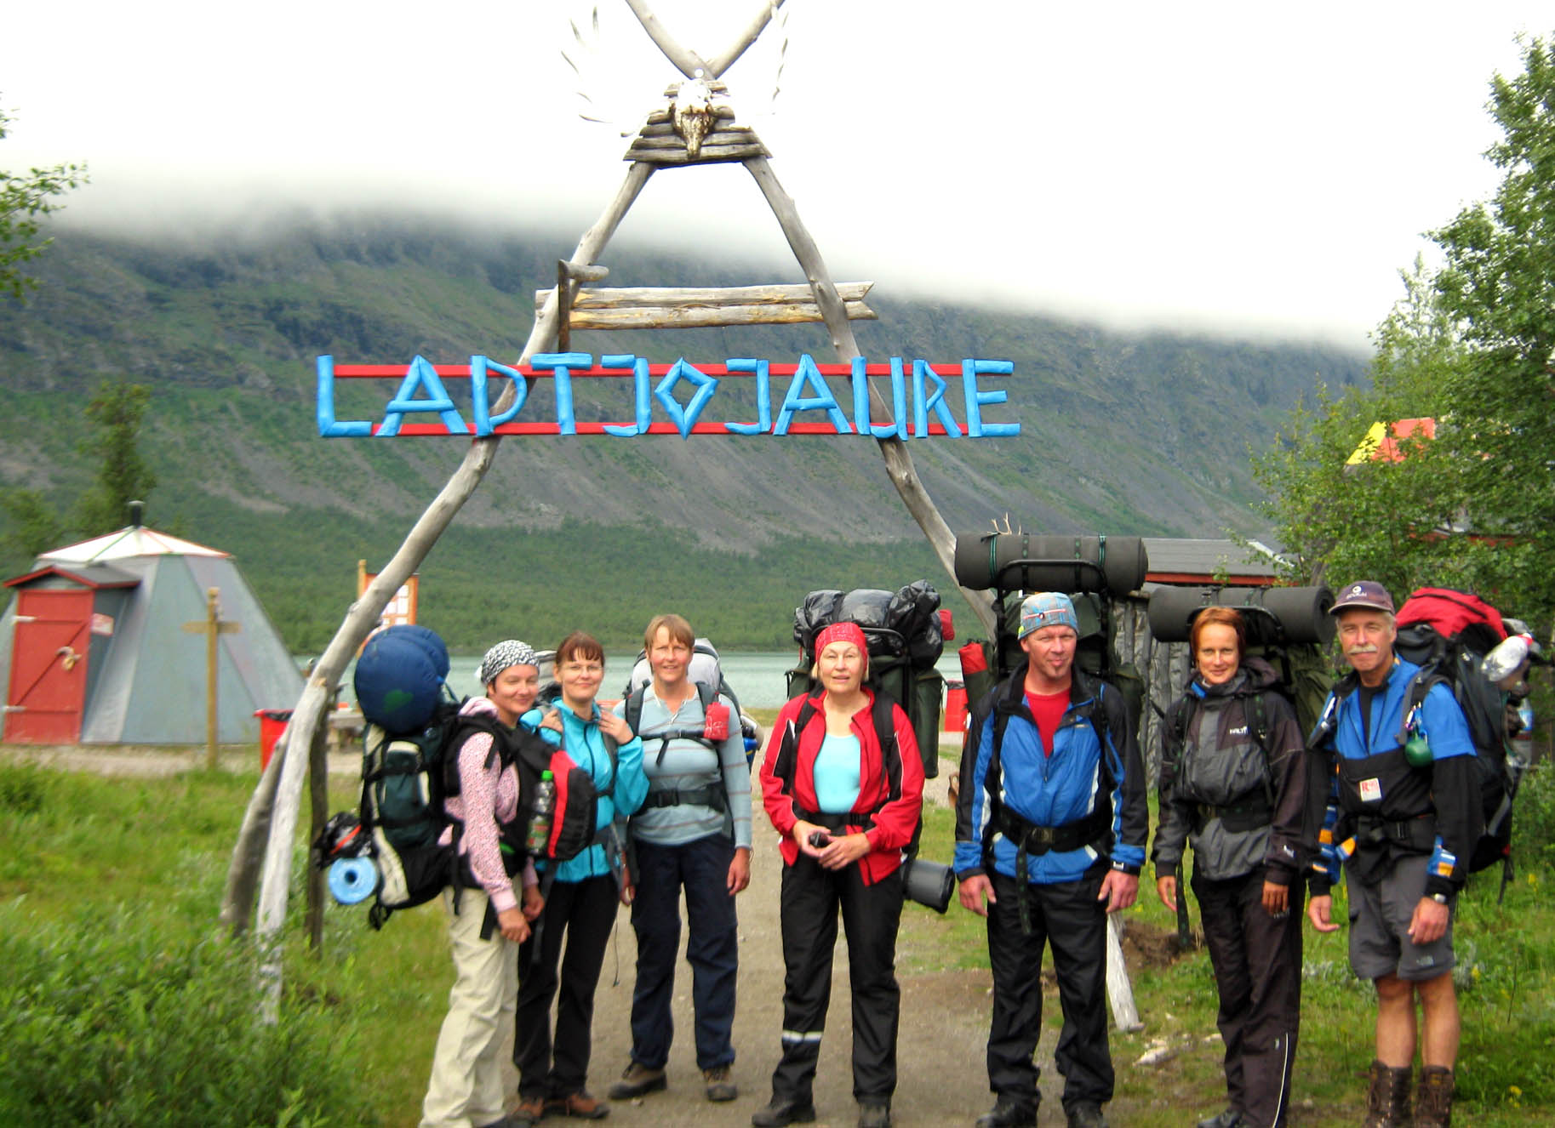
Liikettä, yhdessäoloa ja elämyksiä
Sporttipäivät, kolmipäiväinen
monipuolinen ”liikuntamaraton”
kulttuurivaellus tutustuttaa heinäkuussa kotimaisiin kulttuurikohteisiin
vaellukset Lapin maisemiin

Slide 20
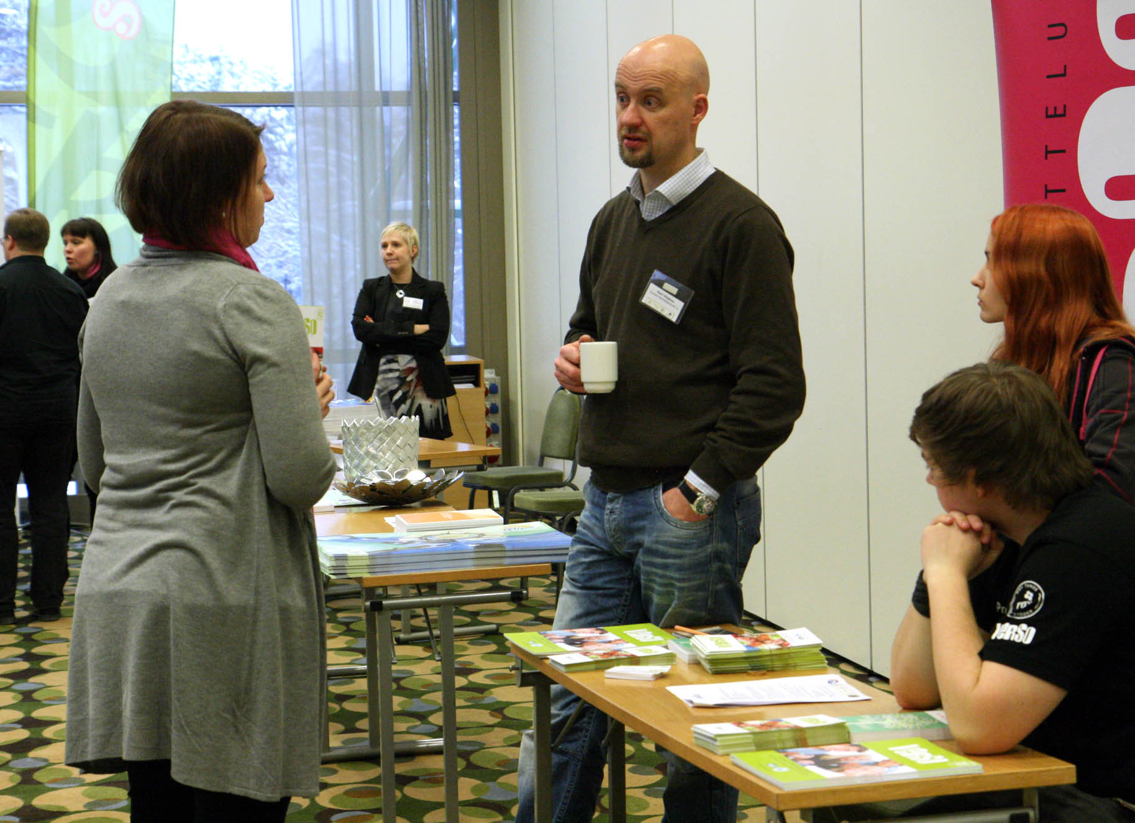
Arjen arkki -palvelutoiminta
seminaarit ja muut kohtaamiset
koulutukset ja konsultoinnit
hyvien käytäntöjen levittäminen
  arjenarkki.fi-sivut
  menetelmätori
hankekumppanuus
  kentän tuntemus, koordinaatio-kokemus ja Arjen arkki -tietokanta
  verkostot sekä tulosten mallintaminen ja levittäminen

Slide 21
Koulutuskeskus Kuerkievari
Äkäslompolo (Ylläs)

Slide 22
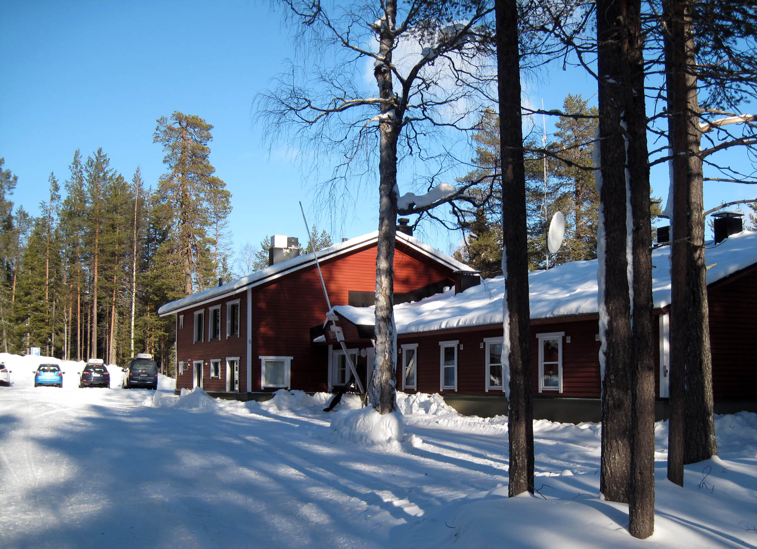

Ammatillisen koulutuksen kohtaamispaikka
toiminnan tavoitteena SAKU ry:n perustehtävän tukeminen sekä henkilöstön ja opiskelijoiden hyvinvointi
seminaarit, leirikoulut, opiskelija-
kurssit, virkistysmatkat jne.
myös yksityisille matkailijoille

Slide 23
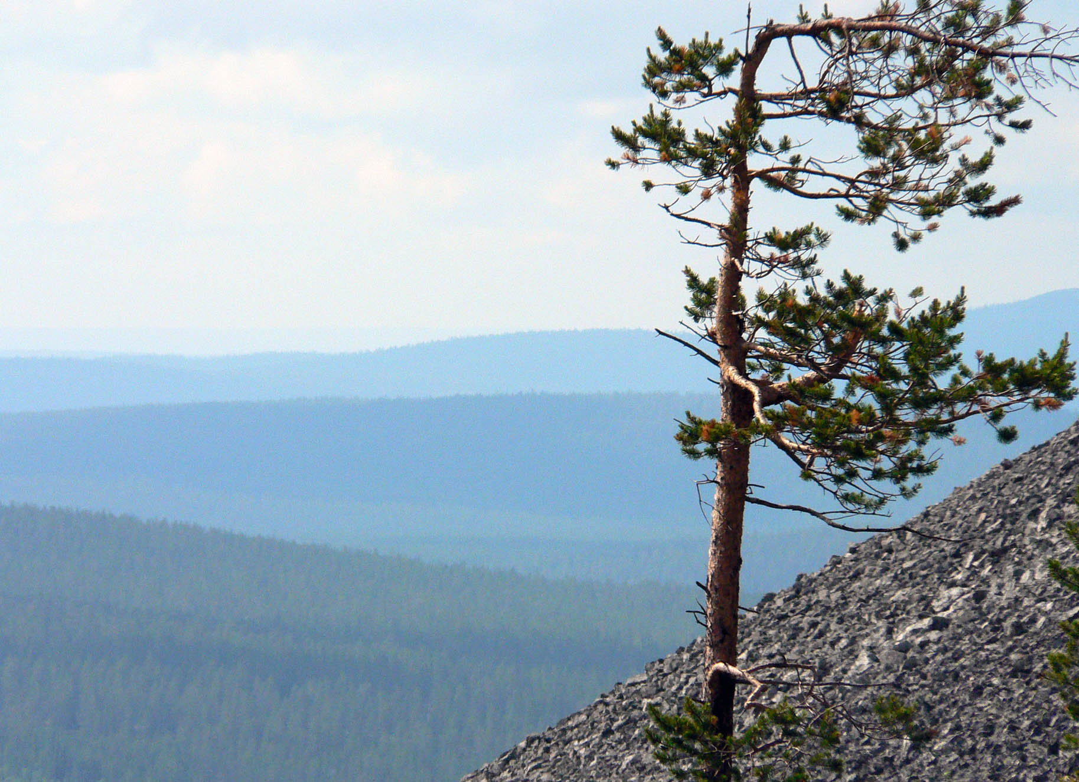
Ammatillisen koulutuksen kohtaamispaikka
56 vuodepaikkaa, luentotilat,
savusauna
Lapin taikaa, omaa rauhaa,
luontoliikuntaa ladulla ja vaellusreiteillä,
Suomen upeimmat laskettelurinteet!
varaukset ja tiedustelut
SAKU ry:n toimistolta
katso myös www.kuerkievari.fi

Slide 25
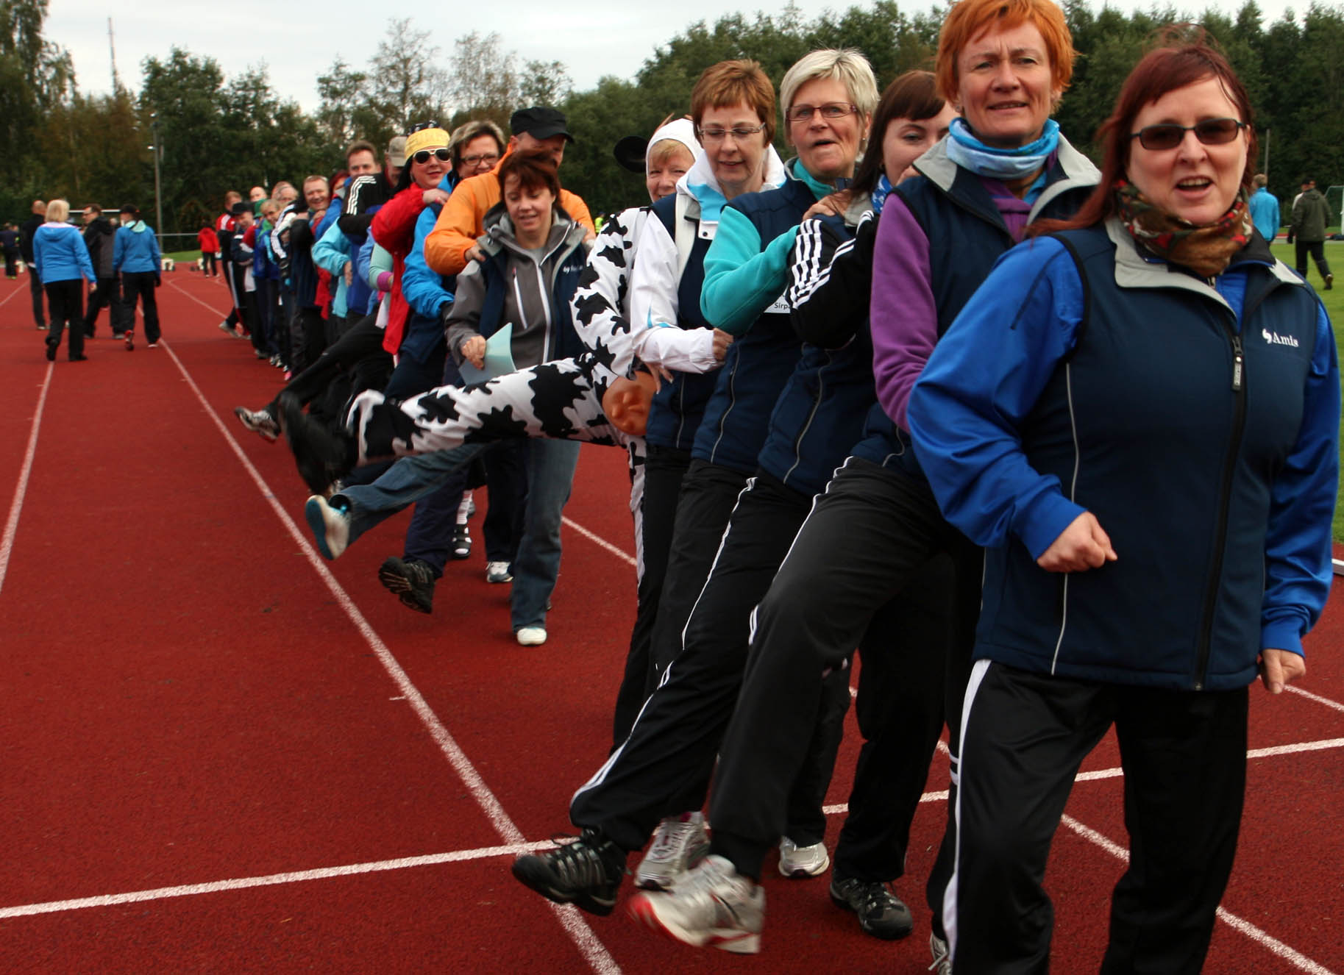
Visio ohjaa toimintaa
SAKU ry…
…yhdistää
Ihmiset ovat järjestömme tärkein
voimavara ja toimimme sen mukaisesti
…on läsnä arjessa
Toimintamme on osa oppilaitoksen arki-
päivää ja siellä tehtyä hyvinvointityötä.
…tarjoaa elämyksiä
SAKU-henki on voiman lähde, fiilistä, onnistumisia ja yhdessä tekemistä
…muuttaa maailmaa
Toiminnallamme on konkreettinen
vaikutus hyvinvointiin ammatillisessa koulutuksessa.

Slide 26
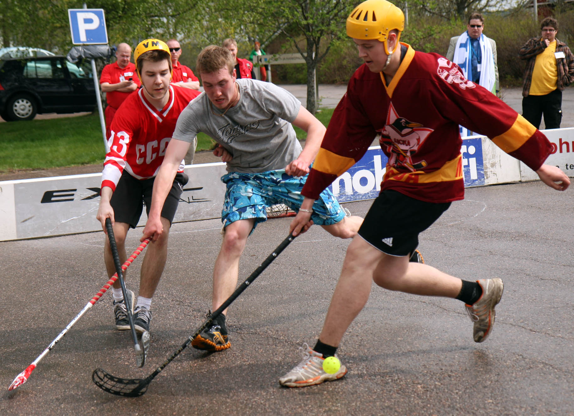
Arkea ja elämyksiä
- ylittääkö uutiskynnyksen?

Slide 27

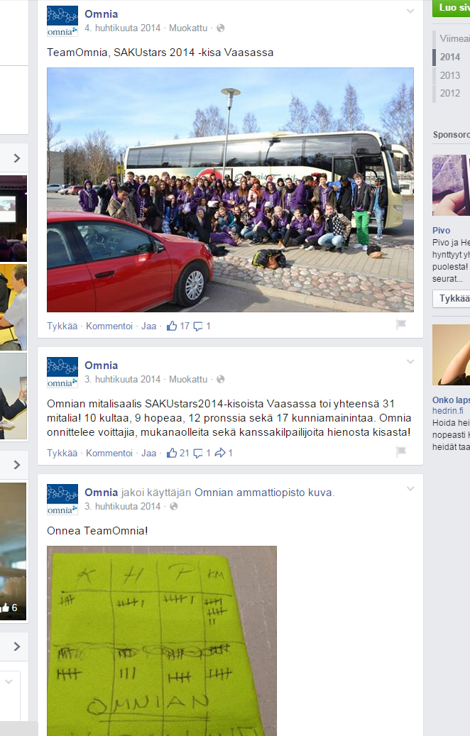
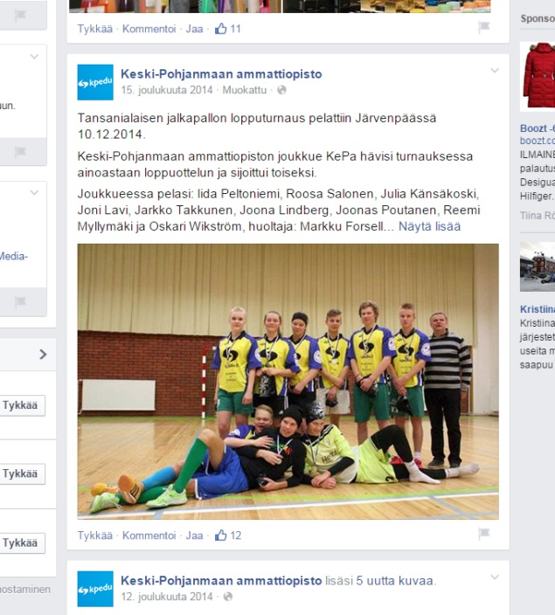
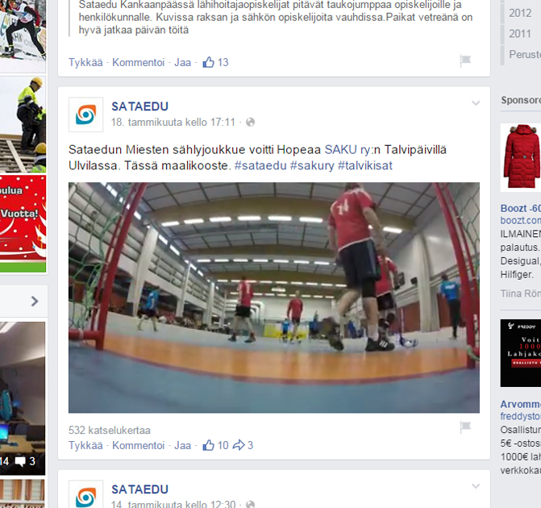
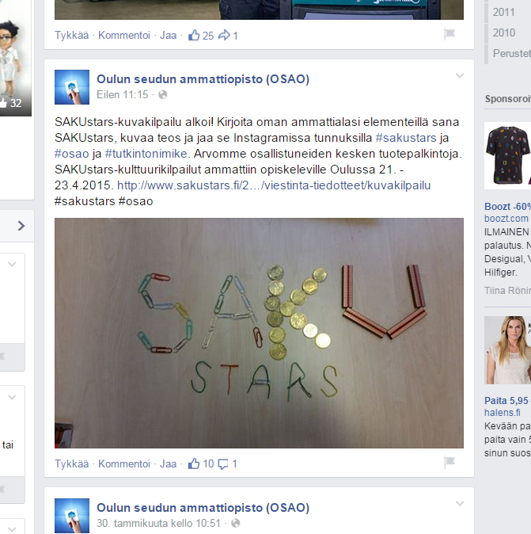

Slide 28
Voisi ehkä ylittää?
monipuolinen kuva ammatillisesta koulutuksesta ja amiksista
viesti myös hakijoille: mitä kaikkea opiskeluun sisältyy
me-hengen kasvattaminen
yhteisöllisyyden rakentaminen myös valtakunnallisesti
monipuolisuutta uutisvirtaan
työhyvinvointi, opiskelijoiden hyvinvointi

Slide 29
VINKKEJÄ SAKU-VIESTINTÄÄN

Slide 30
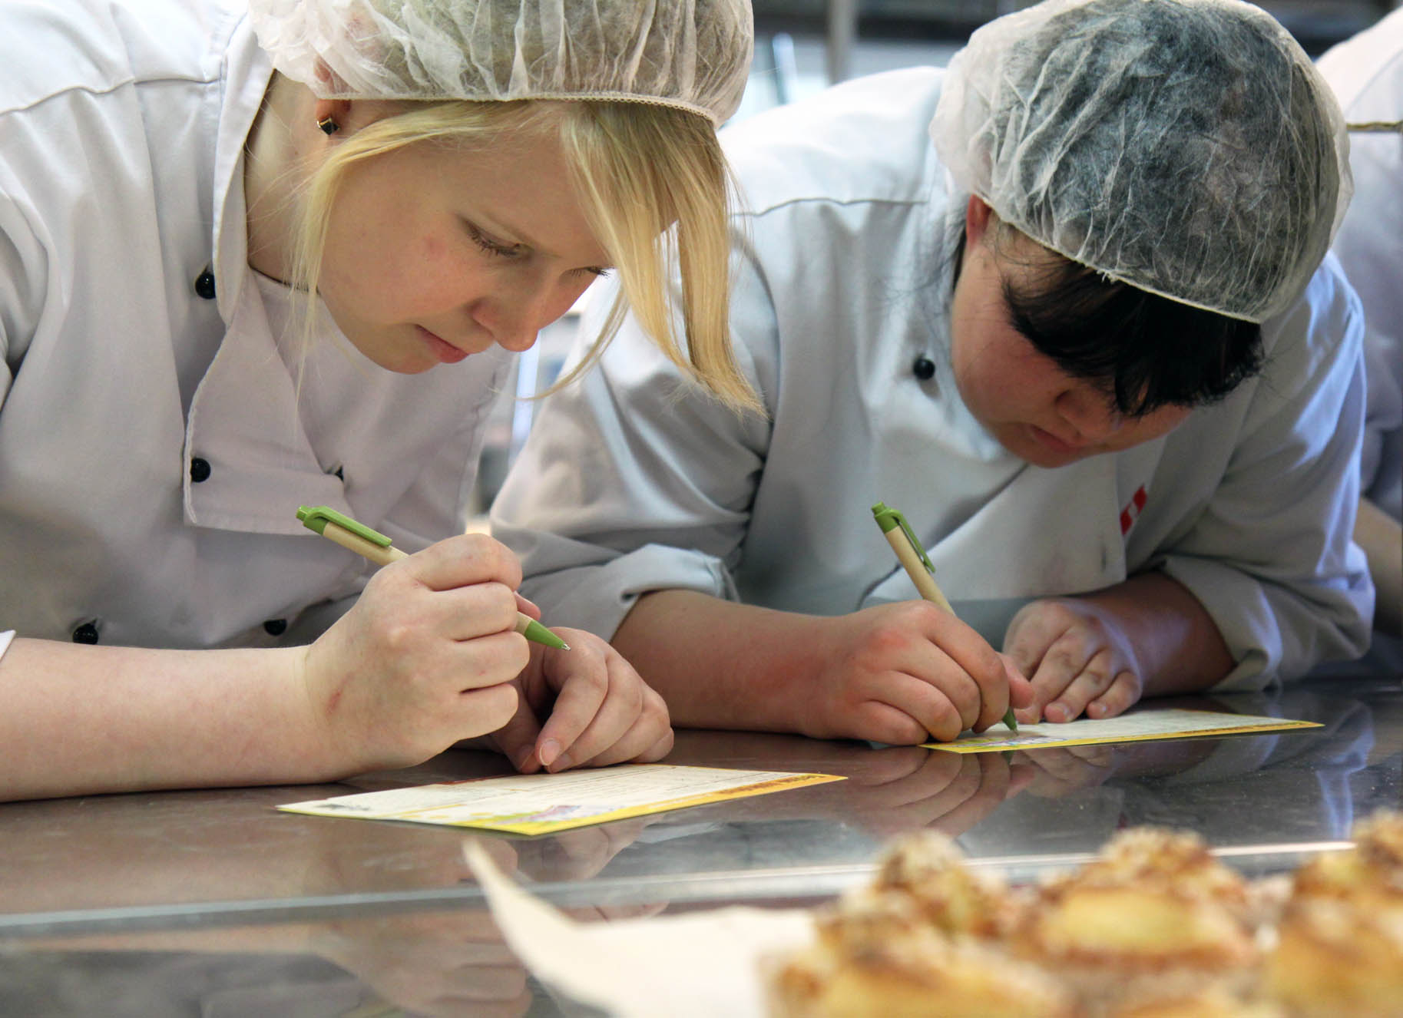
Viesti kulkee yhteyshenkilöiden kautta
kukin jäsenyhteisö nimeää omat yhteyshenkilönsä
yhteyshenkilöiden ”lajityypit”:
  rehtori / yksikön johtaja
  työyhteisöliikunnan yhteyshenkilö
  opiskelijaliikunnan yhteyshenkilö
  opiskelijoiden kulttuuritoiminnan yhteyshenkilö
  työkykypassiohjaaja
  opiskelijakuntatoiminnan vastaava
  tiedottaja / viestintäyksikkö
yhteyshenkilöt vastaavat oman vastuualueensa SAKU-toiminnasta sekä SAKU ry:n lähettämän tiedotuksen välittämisestä oppilaitoksen sisällä

Slide 31
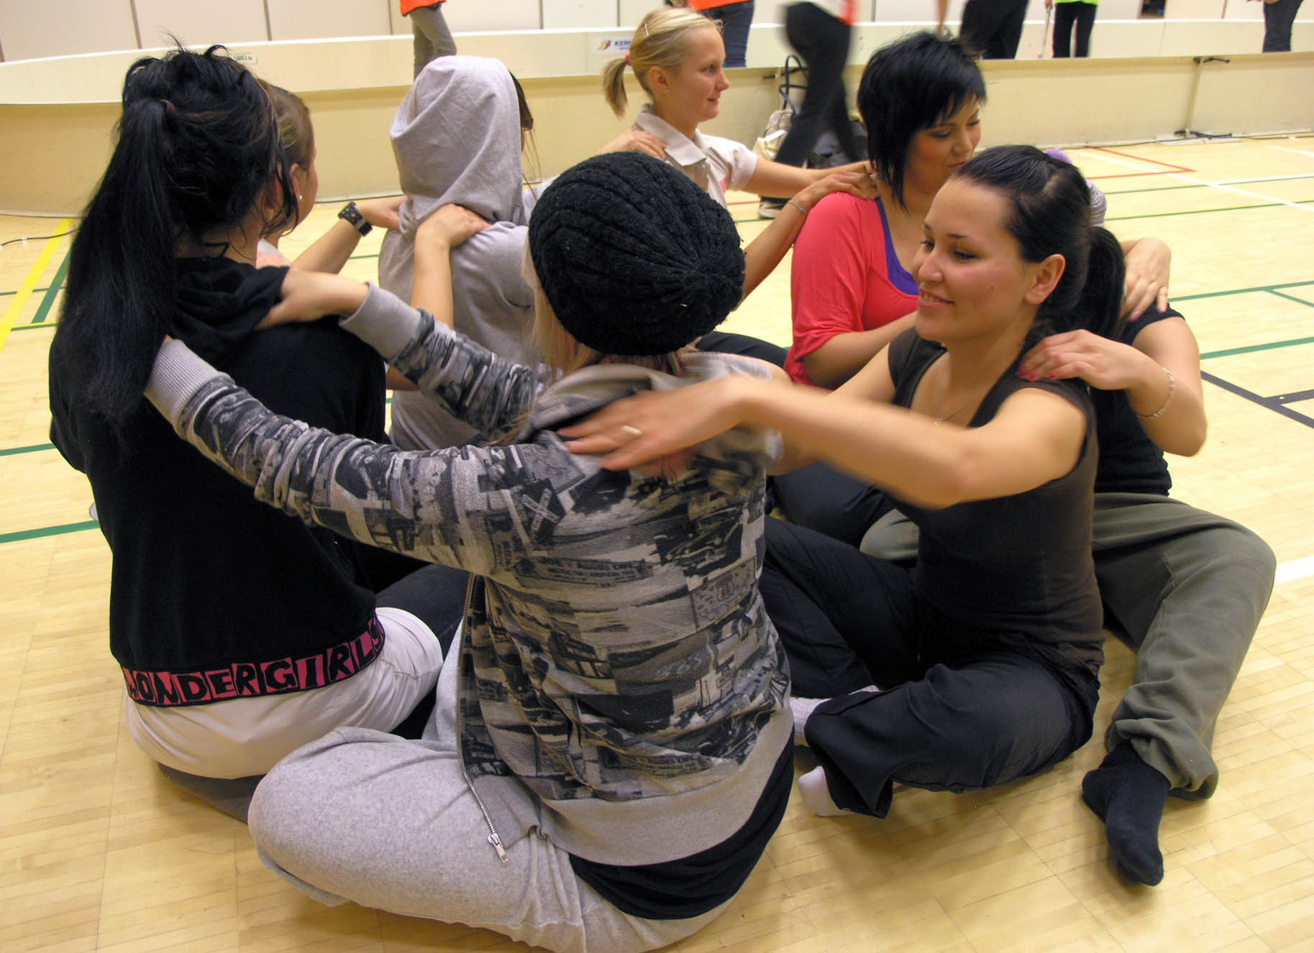
Nettisivuja joka lähtöön
www.sakury.net
  perustieto SAKU ry:stä
  tulokset, uutiset, kuvat, logot…
www.sakustars.fi
  SAKUstarsin tärkein tiedotuskanava
  ylläpitäjänä kisajärjestäjä
www.arjenarkki.fi
  hyvinvointityötä kokoava sivusto henkilöstölle
www.alpo.fi
  työkykypassin tukisivusto ja hyvinvoinnin tietopankki opiskelijoille
www.liikkeelle.net
  kampanjasivusto
www.kuerkievari.fi

Slide 32
SAKU-some
Facebookissa
  SAKU ry
  SAKUstars
  Ammatillisen koulutuksen
  hyvinvointiverkosto
  Kuerkievari
Instagram (ja Twitter)
  #sakury, #sakustars, #amispoweria

Slide 33
Muuta sähköistä
Flickr.com-kuvagalleriat
  yli 20 000 valokuvaa vuodesta 2008 lähtien
  vapaasti jäsenyhteisöjen käytettävissä (kuva: SAKU ry)
  nettiin, vuosikertomuksiin, tiedotuslehtiin…
Vimeo-videopalvelu
  mm. SAKU-esittelyvideo
YouTube
  SAKUstars-kanava avattu

Slide 34
Tietoa liikkeelle myös muilla keinoilla
sähköiset uutiskirjeet
  SAKU ry, Uutisarkki ja Kuerkievari
  SAKU ja Uutisarkki lukuvuoden aikana kuukausittain, Kuerkievari 5 krt/vuosi
  helppo tapa jakaa tietoa eteenpäin oppilaitoksen sisällä
Action!-tiedotuslehti kolme kertaa vuodessa
esitteet, julisteet jne.

Slide 35
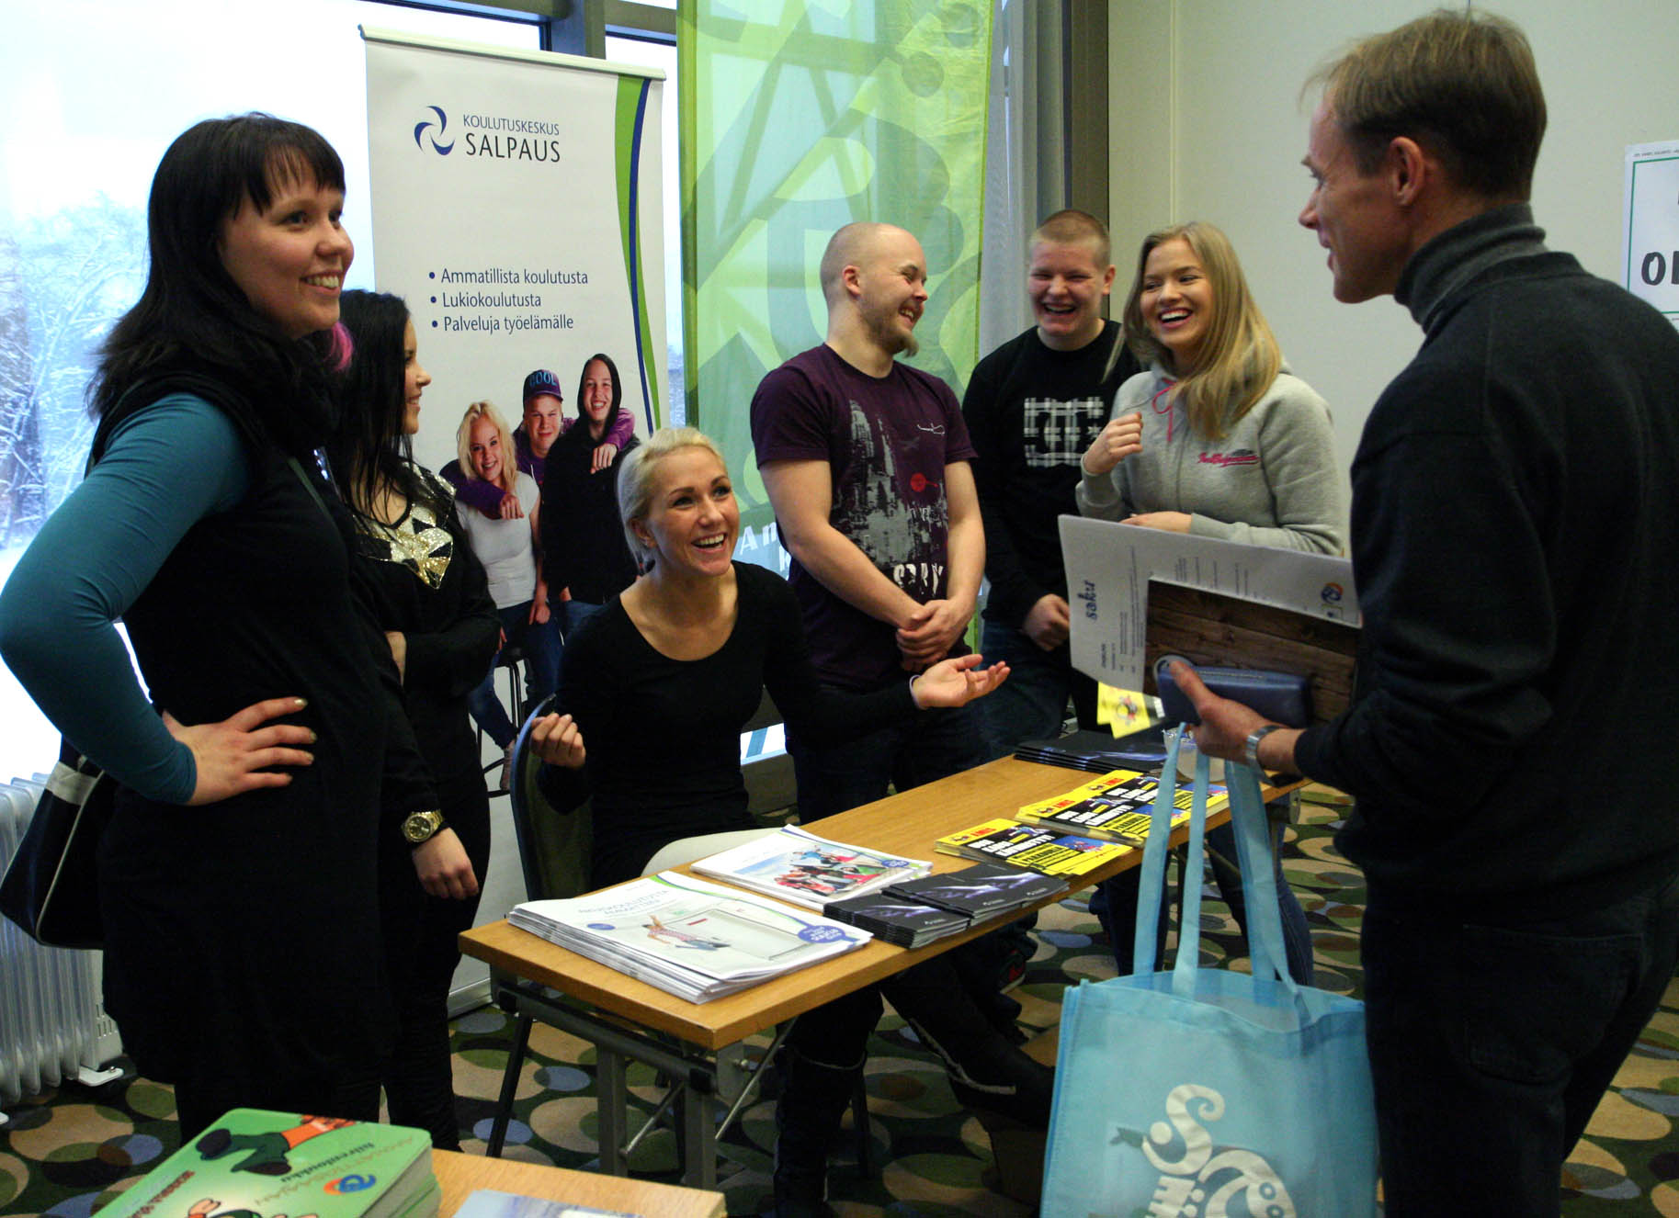
Voisiko olla?
Toiveita meiltä teille:
SAKU-tietoa kootusti intrassa opiskelijoille ja henkilöstölle?
Facebook-uutisten jakoa?
oppilaitoksen uutisvirrassa kuvia ilosta, onnistujista, itsensä ylittäjistä?
uutiskirjeet eteenpäin organisaatiossa hallitusti?
juttuja SAKU ry:n nettiin ja lehteen oppilaitosten paikallisista tapahtumista?

Slide 36
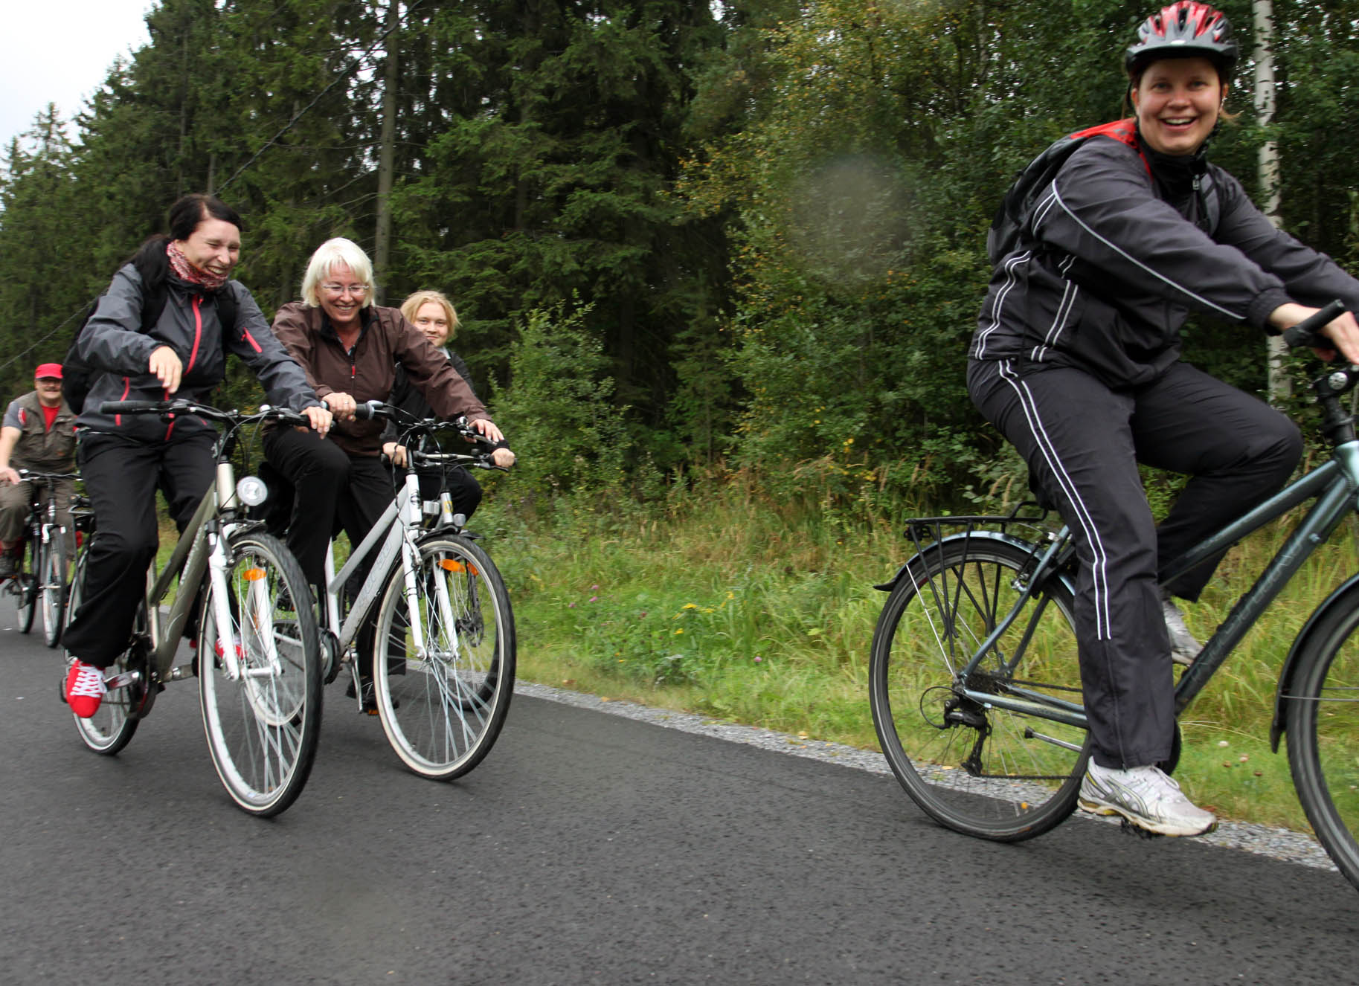
Voisiko olla?
Toiveita teiltä meille:
tietoa tulee liikaa / liian vähän?
tieto löytyy helposti / ei tosiaan löydy?
miten mukaan postituslistoille?
lisää valmista materiaalia esim. intraan?
jne.
jne.

Slide 37
SAKU ry:n toimisto
palveluksessanne

Slide 38
Meidät löydät Tampereelta
– tai SAKU-tapahtumista ympäri maata
tiedottaja Sari Mantila-Savolainen
  tiedotus ja viestintä
  Hyvinvointivirtaa-teemaviikko
  Liiikkeelle-kampanja
liikuntakoordinaattori Miia Uskalinmäki
  liikuntatoiminta
  sekä opiskelijat että henkilöstö
järjestösihteeri Terhi Lehmussaari
  kulttuuritoiminta
  Kuerkievari
  järjestötoiminta ja taloushallinto
toiminnanjohtaja Saija Sippola
  talous ja hallinto
  toiminnan suunnittelu ja johtaminen

Slide 39
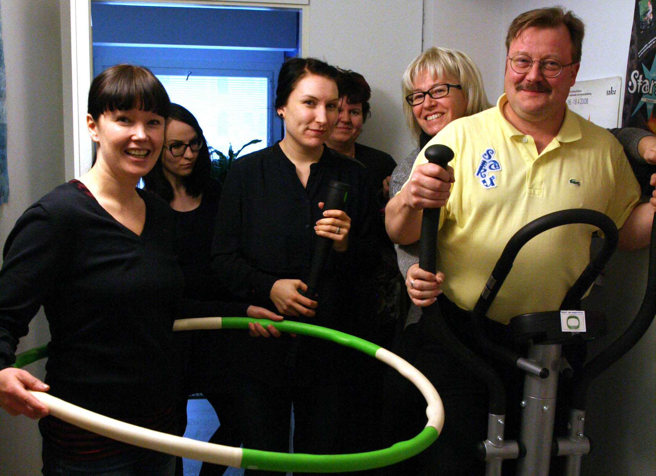
Meidät löydät Tampereelta
– tai SAKU-tapahtumista ympäri maata
ohjelmistosuunnittelija Pasi Honkala
  kampanjasivujen ja tietokantojen jne. tekninen toteutus
Arjen arkki -tiimi
koulutuskoordinaattori Tiina Hasari
  tutorkoulutukset
  liikuntahankkeet
menetelmäkehittäjä Susanna Ågren
  hyvien käytäntöjen kerääminen
  Arjen arkki -tietokanta ja -viestintä
verkostokoordinaattori Ville Virtanen
  työkykypassin käyttöönoton koordinointi
  hyvinvoivan oppimisympäristön koulutukset
  hyvinvointiverkoston toiminta

Slide 40
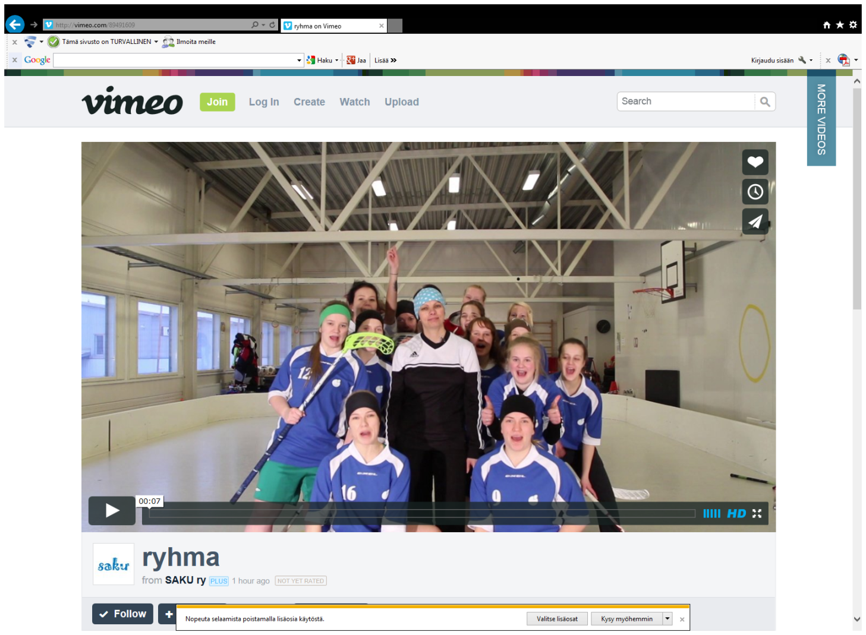
Katso video

Slide 41
Kiitos!
www.sakury.net

